Slide 1
GÁS NÃO-CONVENCIONAL
Clayton de Souza Pontes
Coordenador-Geral da Secretaria de Petróleo, Gás Natural e Combustíveis Renováveis
spg@mme.gov.br
Comissão de Meio Ambiente, Defesa do Consumidor e Fiscalização e Controle – CMA Brasília 27 de agosto de 2013

Slide 2
Sumário
Gás natural no Brasil
Recursos não-convencionais no Brasil
Questões ambientais
Considerações Finais

Slide 3
Gás Natural no Brasil

Slide 4
Produção de Petróleo e Gás Natural
(*) – até maio/2013. Fonte: ANP

Slide 5
Oferta de Gás Natural - PDE 2022
* Preliminar

Slide 6
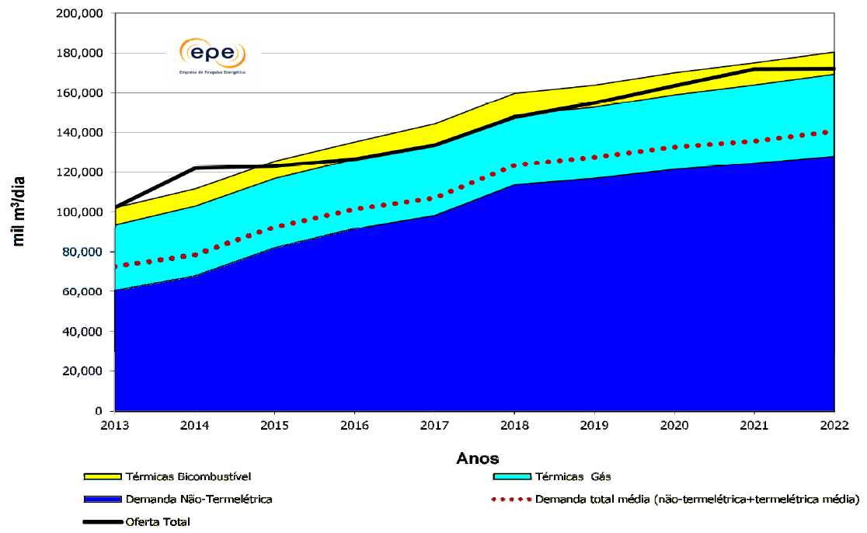
Balanço de Gás Natural - PDE 2022
Malha Integrada (exclui Região Norte)
Fonte: EPE, 2013

Slide 7
Mercado de Gás no Brasil

Slide 8
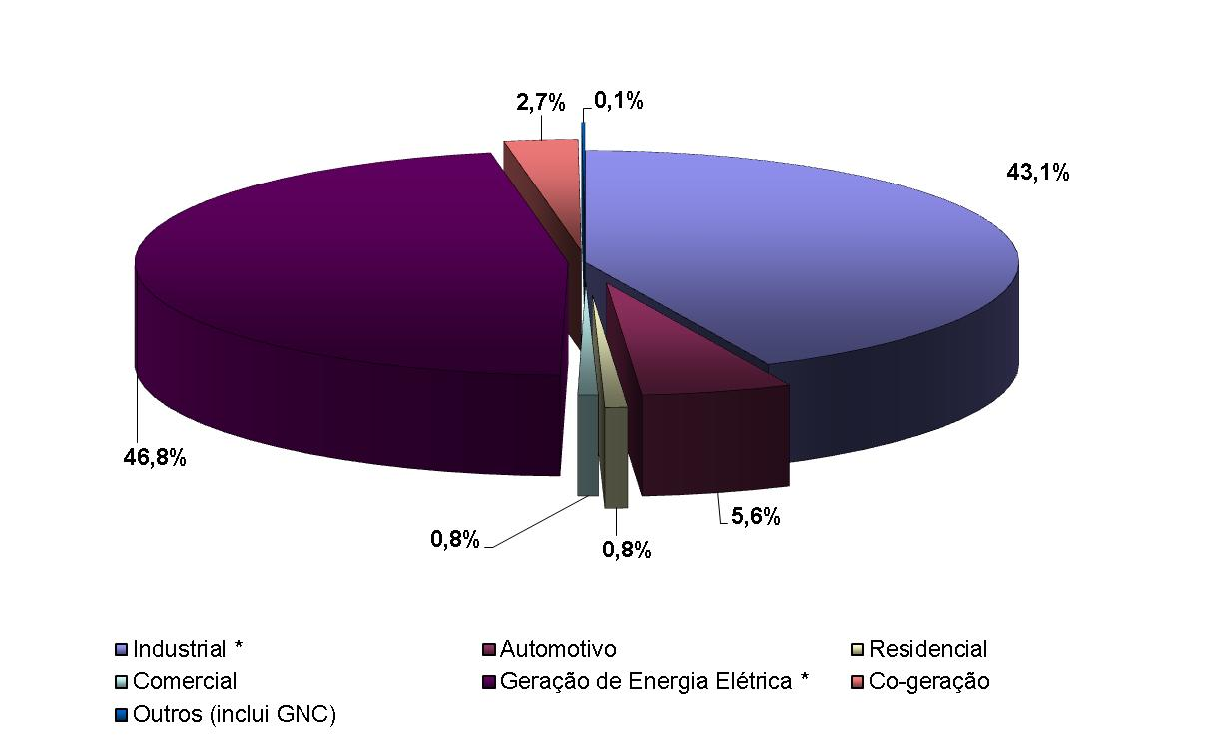
Mercado de Gás no Brasil
BALANÇO E MERCADO DE GÁS NATURAL
CONSUMO DE GÁS NATURAL POR SETOR
  Reservas Provadas (2012): 459,17 bilhões m³ (16,21 tcf)
  Média 2011 Média 2012
  Produção Nacional de GN: 65,9 MM m³/dia 70,58 MM m³/dia
  Queima e perda: 4,8 MM m³/dia 3,95 MM m³/dia
  Re-injeção: 11,1 MM m³/dia 9,68 MM m³/dia
  Absorção em UPGNs: 3,4 MM m³/dia 3,52 MM m³/dia
  Consumo E&P-Transporte: 12,8 MM m³/dia 13,7 MM m³/dia
  Oferta de Gás Nacional: 33,8 MM m³/dia 39,73 MM m³/dia
  Oferta de gás Importado da Bolívia*: 25,9 MM m³/dia 27,54 MM m³/dia
  Oferta de GNL importado: 1,6 MM m³/dia 8,5 MM m³/dia
  Total ofertado ao mercado: 61,4 MM m³/dia 74,84 MM m³/dia
  *excluído consumo no transporte
CONSUMO DE GÁS NATURAL POR SETOR (em milhões de m³/dia) | Média 2009 | Média 2010 | Média 2011 | Média 2012** | 2013**
 |  |  |  |  | Média %
Industrial* | 28,96 | 35,41 | 40,85 | 41,82 | 43,1
Automotivo | 5,77 | 5,50 | 5,40 | 5,32 | 5,6
Residencial | 0,74 | 0,79 | 0,87 | 0,92 | 0,8
Comercial | 0,59 | 0,63 | 0,68 | 0,72 | 0,8
Geração de E. E.* | 5,31 | 15,77 | 10,42 | 23,03 | 46,8
Co-geração | 2,43 | 2,90 | 3,01 | 2,92 | 2,7
Outros | 0,64 | 0,68 | 0,17 | 0,11 | 0,1
TOTAL | 44,44 | 61,69 | 61,40 | 74,84 | 100
* Inclui consumo direto do produtor
** Média de jan-mar de 2013
Fonte:
Boletim Mensal de Acompanhamento da Indústria de Gás Natural , MME / SPG / DGN, 2012

Slide 9
Recursos Não-convencionais no Brasil

Slide 10
Sistema Petrolífero
Capa de Gás
Óleo
Rocha Selante
Acumulação
Água
Rocha Reservatório
Migração
80° C
Source Rock
Rocha Geradora
130° C
Geração

Slide 11
Tipos de Recursos Não-convencionais
Petróleo
Areias Betuminosas (Oil Sands)
Xisto Betuminoso (Folhelho Pirobetuminoso)
Óleo Pesado e Ultrapesado
Petróleo e Gás Natural
Coalbed Methane (CBM)
(Metano em minas de carvão)
Tight Gas/Oil
(Reservatórios fechados)
Shale Gas/Oil
(produção a partir da rocha geradora)

Slide 12
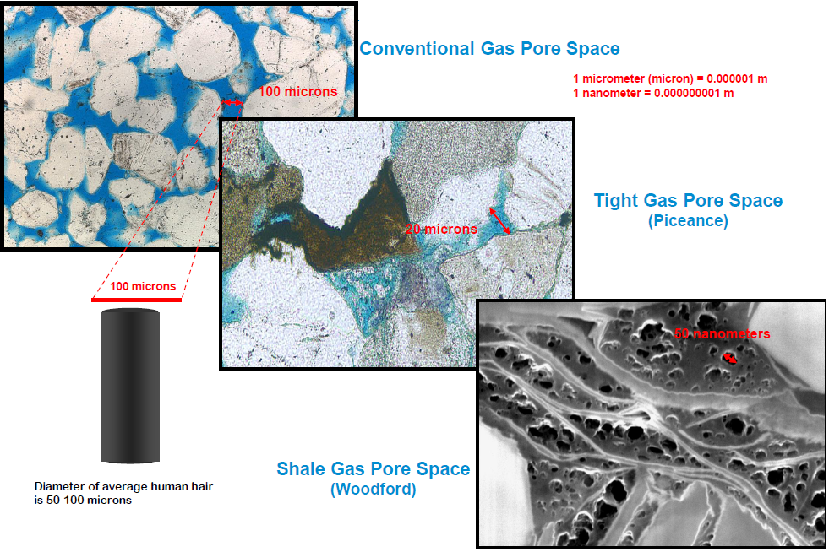
Tipos de Recursos Não-convencionais

Slide 13
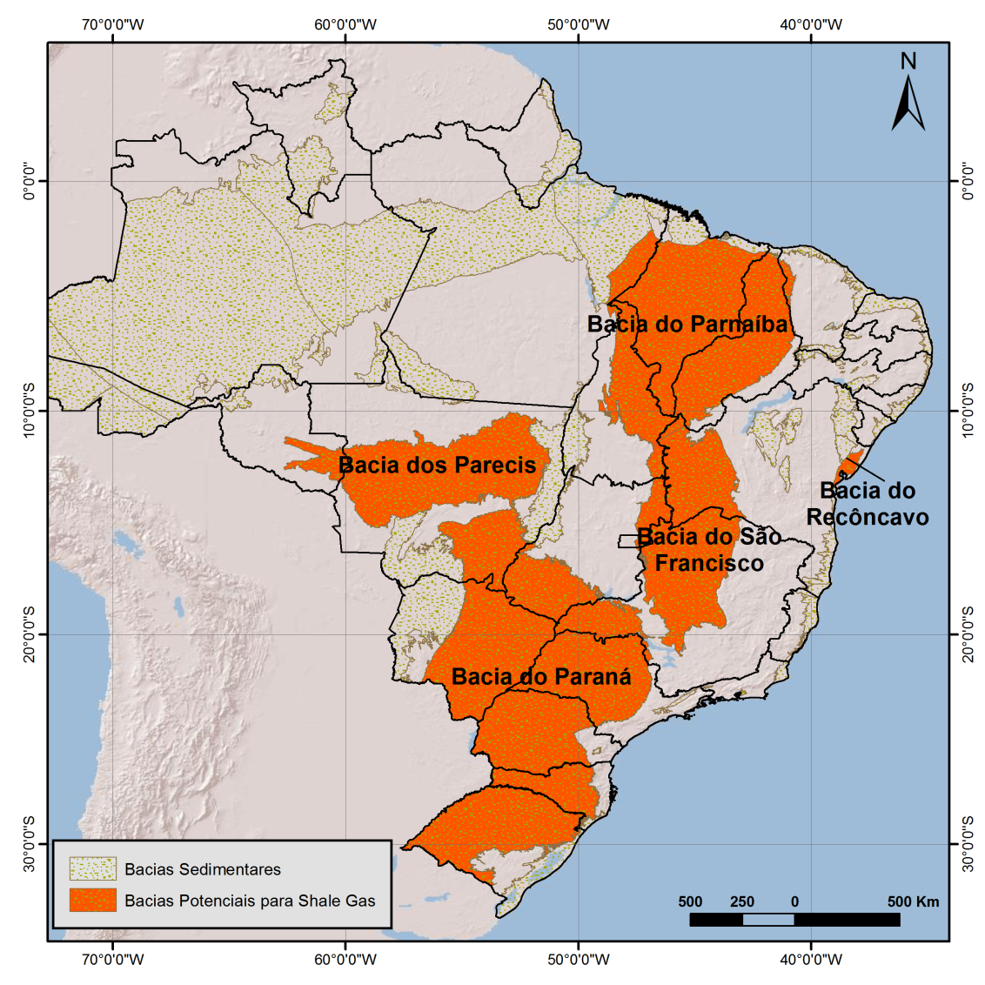
Recursos Não-convencionais no Brasil
A ANP está realizando um estudo mais detalhado acerca do potencial de ocorrência de reservatórios do tipo shale gas no Brasil. Resultados preliminares apontam para reservas da ordem de:
Bacia do Parnaíba:
30 blocos concedidos (Rodada 9 e 11)
8 Operadores
*1,8 trilhões m³
Bacia do Parecis:
Novos estudos demonstram elevado potencial
6 blocos concedidos (Rodadas 10)
*3,5 trilhões m³
Bacia do Solimões/Amazonas:
Riscos ambientais maiores
Logística complexa
Área evitada inicialmente
Bacia do Recôncavo:
Hoje tem 1.700 poços em produção
Infraestrutura instalada
Vários blocos e campos concedidos
*0,57 trilhões m³
Bacia do Paraná:
Elevado potencial
Não há áreas concedidas
Folhelhos profundos
Desafio: espessas camadas de basalto
**6,4 trilhões m³
POTENCIAL TOTAL
14,6 trilhões m³ (514 tcf)
Bacia do São Francisco:
39 Blocos Exploratórios (Rodadas 7 e 10)
6 Operadores (11 Concessionários)
Várias descobertas comunicadas à ANP
*2,27 trilhões m³ ?
* Volumes estimados - ANP (2012)
** EIA (2011)
** Reserva Provadas atuais do Brasil (dez/2011): 459,4 bilhões de m³
Notes:
Bacias da região amazônica também são promissoras, porem devido à questões ambientais optou-se por não considerá-las.

Slide 14
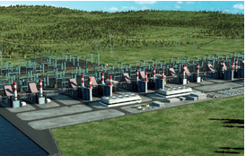
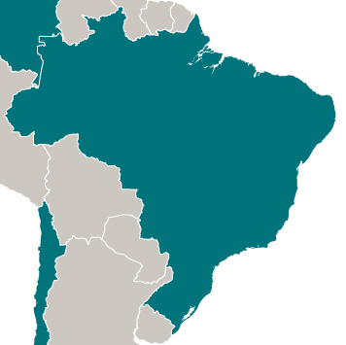
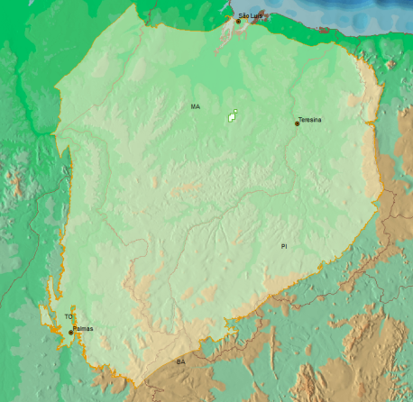
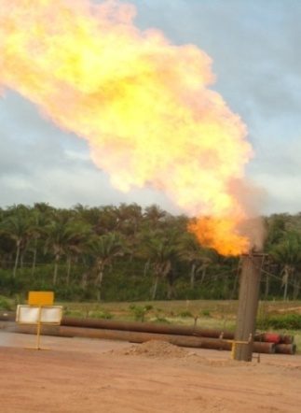
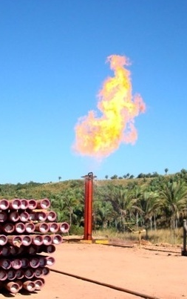
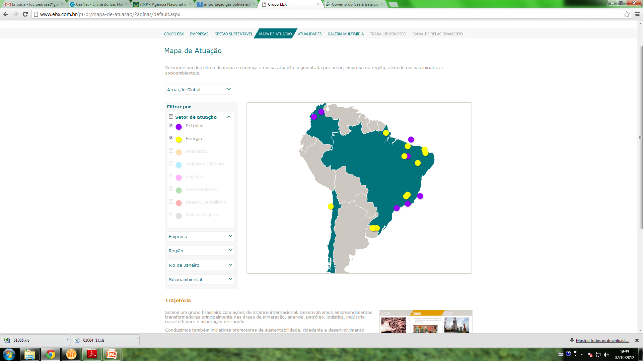
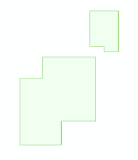
Gás Natural na Bacia do Parnaíba
Experiência da EBX (OGX-MPX)
UTE Parnaíba: Complexo termelétrico de geração de energia a gás natural do Brasil.
Capacidade total para 3.722 MW
Campo Gavião Real com início de produção em jan/2013
Campos em desenvolvimento: Gavião Azul, Gavião Branco e Gavião Branco Oeste
Descobertas em avaliação: Fazenda Chicote, Fazenda Santa Isabel e São Raimundo
Fonte: EBX, 2013

Slide 15
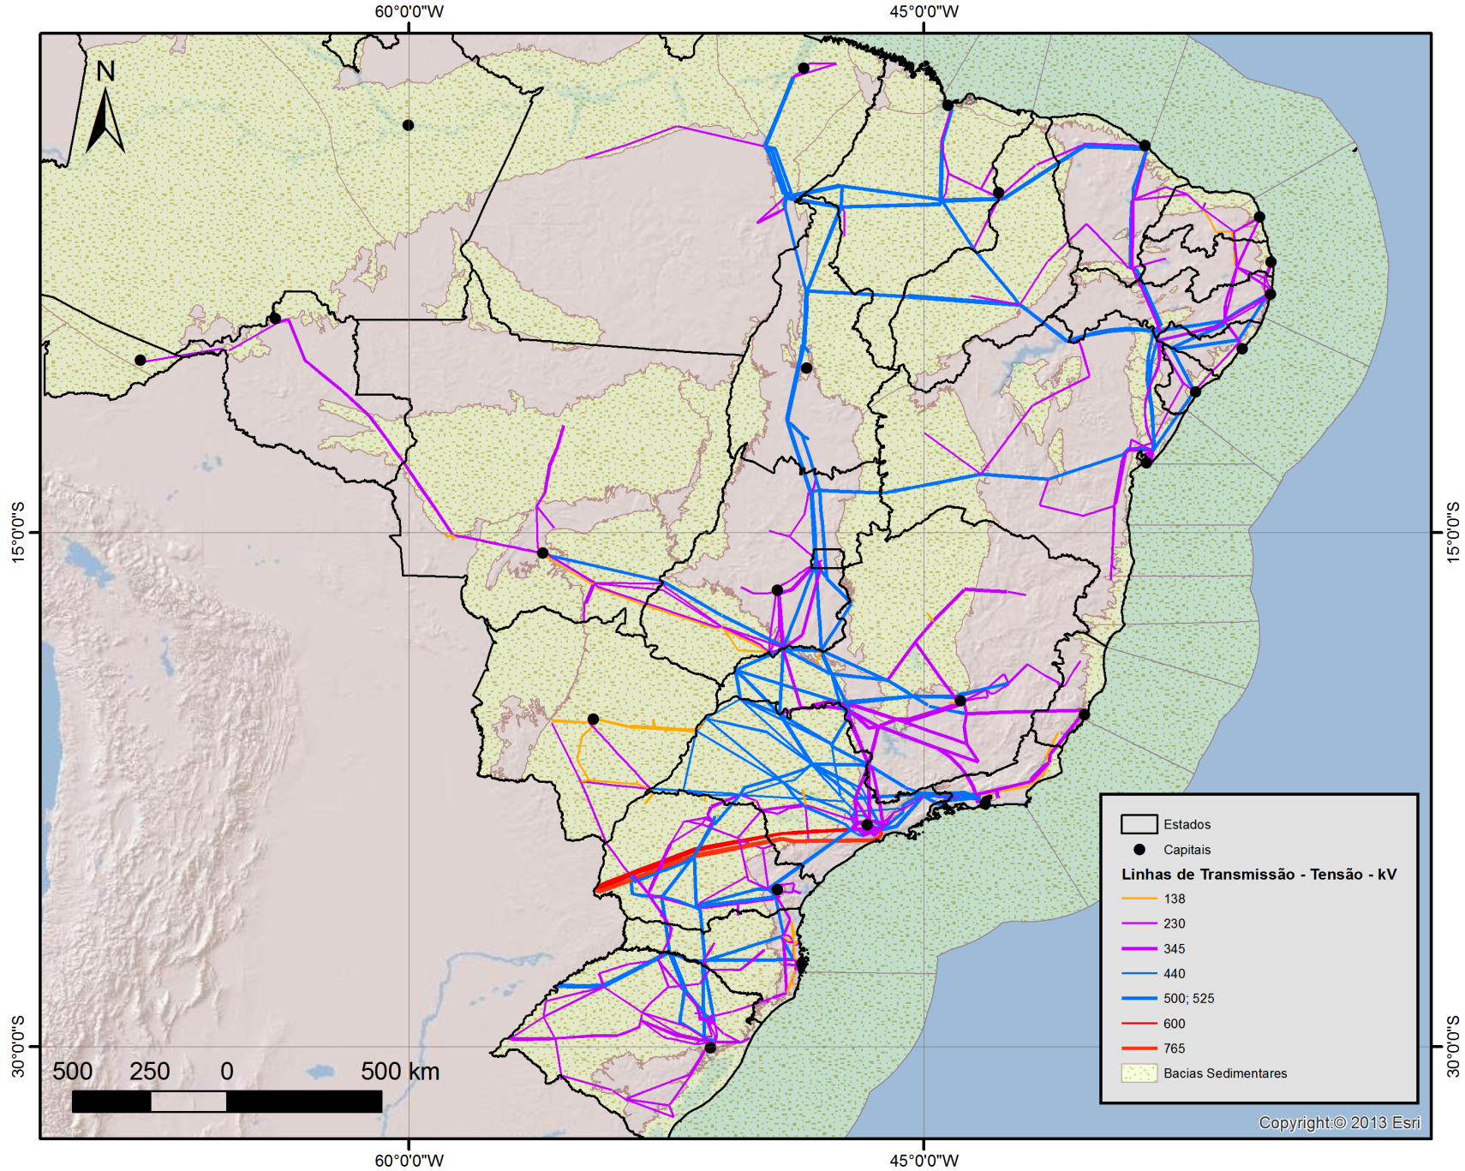
Bacias Sedimentares e Linhas de Transmissão

Slide 16
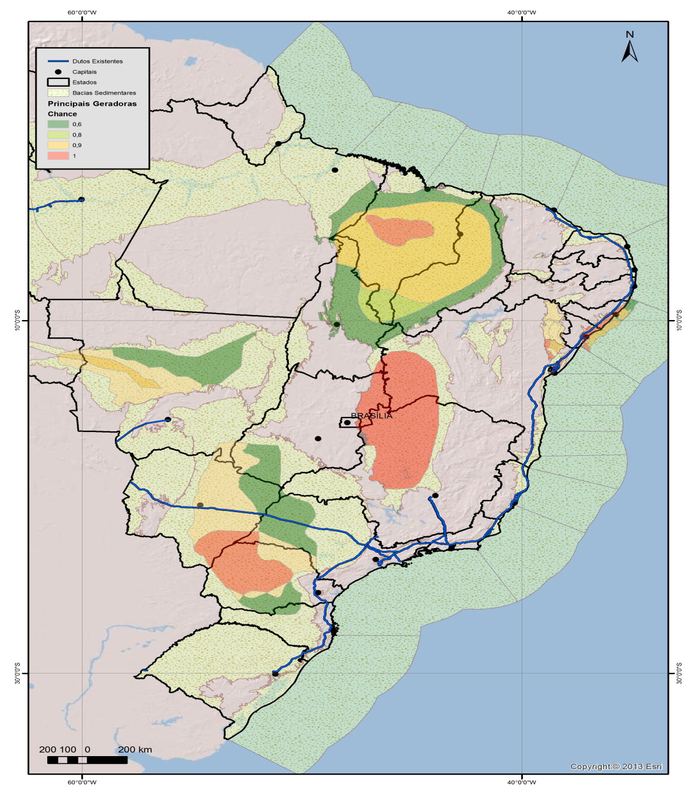
Principais Folhelhos Geradores e Gasodutos

Slide 17
Grande Número de Poços
Vários poços perfurados horizontais a partir de uma mesma locação – Estilo Plataforma
  Reduz o impacto na superfície
  Reduz custos com construção de acesso
  Concentra a estocagem de material
    Areia
    Água
    Químicos
  Reduz a necessidade de movimentação da sonda e dos equipamentos de fraturamento
  Acelera o processo
Sistema não-convencional

Slide 18
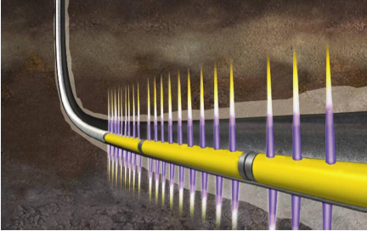
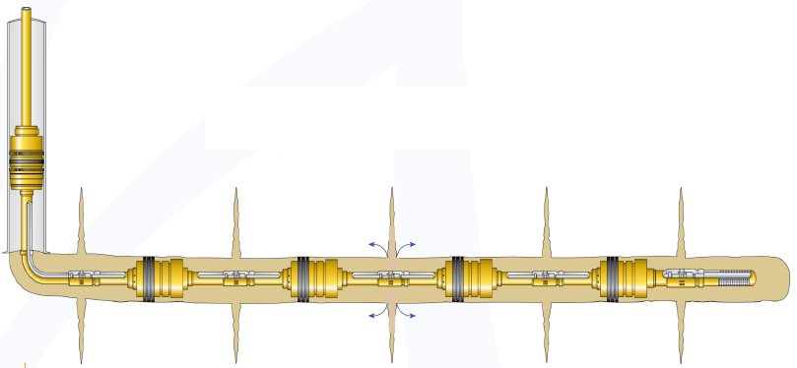
Poços Horizontais
Poços Horizontais reduzem a necessidade de poços e aumentam a área drenada
Empresas desenvolvendo equipamentos específicos para multi-fraturamentos

Slide 19
Desenvolvimento de Reservatórios Não-convencionais
Coexistência das fases de Exploração, Desenvolvimento da Produção e Produção
  especificidades das acumulações
  acelerado declínio da produção dos poços
Concessão blocos exploratórios
Primeira descoberta de região prolífica (sweet spot)
Confirmação da existência de região prolífica (sweet spot)
Início de Operação do Consumidor
Perfuração de poços exploratórios
Perfuração de poços de avaliação/ confirmação
Criação de infraestrutura de desenvolvimento da produção
Perfuração de poços de produção
Tempo
Produção e consumo de gás
Fonte: Petrobras, 2013

Slide 20
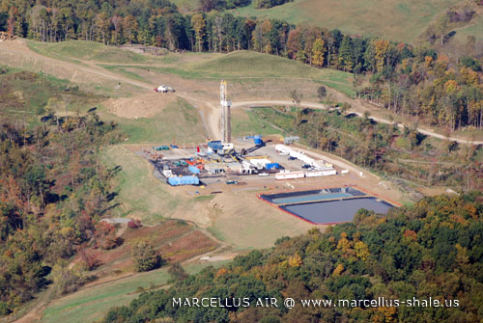
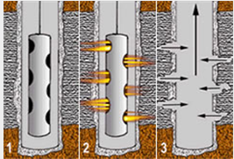
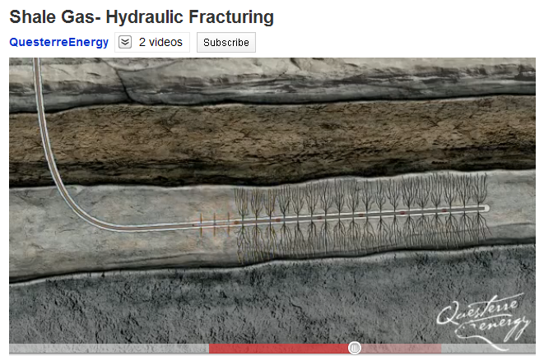
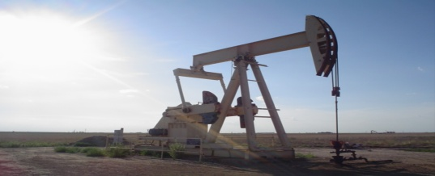
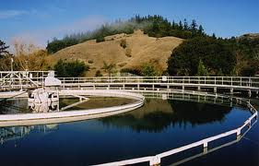
Etapas da Produção de Gás em Reservatórios Não-convencionais
EXEMPLO DO CICLO PARA GÁS DE FOLHELHO
Perfuração
Completação
Estimulação
Produção
Da construção de infraestrutura para acesso ao poço até o fim do processo de perfuração
Inclui a cimentação do revestimento, passando pelo canhoneio, até a instalação de equipamentos de fundo
Inclui o serviço, a logística e o bombeio de fluidos (água, areia e aditivos) para estimular o poço através do fraturamento hidráulico
Inclui os processos de separação de gás e fluidos do reservatório produzidos (líquidos e água), o descarte e o tratamento de água
- A etapa de estimulação é mandatória para poços em jazidas não-convencionais.
- Demanda grande volume de equipamento, serviços e pessoal, sendo a principal diferença em relação à produção em poço convencional
PROCESSO SIMPLIFICADO
Fonte: Petrobras, 2013

Slide 21
Questões Ambientais

Slide 22
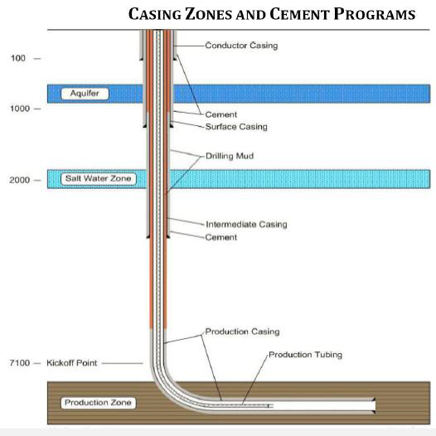
Meio Ambiente - Preocupações
Projeto de poço adequado:
- Revestimento
- Cimentação
- Cuidado com fraturas naturais
- Projeto de fraturamento adequado
- Evitar fraturamentos muito rasos
Licenciamento Ambiental
- DP licenciado pelo IBAMA/OEMA’s
- Aprendizado de outros países
Transparência

Slide 23
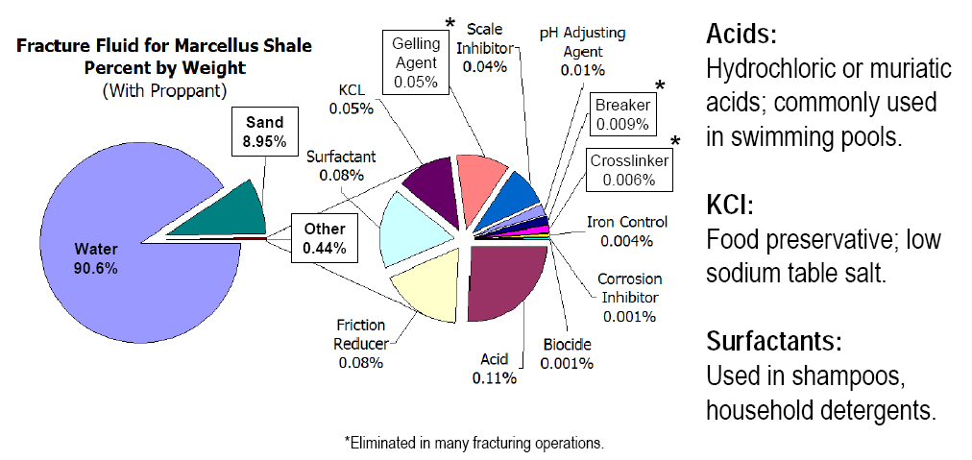
Meio Ambiente – Preocupações
Fluidos de Fraturamento
Transparência evita interpretações

Slide 24

Regras de Ouro
Agência Internacional de Energia
Estabelecer referências anteriores
Transparência e envolvimento das comunidades
Conhecer onde perfurar (região do poço e geologia local – evitar áreas com muitas fraturas naturais)
Um bom projeto de poço – revestimento, cimentação, fraturamento
Evitar fraturamentos muito rasos
Uso e descarte da água com responsabilidade
Eliminar queima e perdas para minimizar as emissões
Equipamentos e Infraestrutura – desafio e oportunidade
Prover regulação adequada e continuamente atualizada

Slide 25
Desafios à Exploração de Gás Não-convencional
Desenvolvimento de Indústria de Bens e Serviços
Disponibilidade de equipamentos (sondas e unidades de fraturamento de grande porte) e pessoal capacitado
Conhecimento geológico acurado das bacias (avaliação de risco)
Meio Ambiente: diminuição dos danos da atividade
Segurança: revestimento adequado e controle de cimentação, entre outros
Avaliação da conveniência de uma regulação específica

Slide 26
Considerações Finais

Slide 27
Considerações Finais
A exploração de gás não-convencional contribuirá para o desenvolvimento do País, gerando emprego e renda a nível regional
A adoção das melhores práticas da indústria petrolífera permitirá o aproveitamento responsável do gás não convencional, contribuindo para a segurança energética e preservando o meio ambiente
A grande demanda por sondas, equipamentos de fraturamento e pessoal qualificado pode ser, ao mesmo tempo, um desafio e uma oportunidade

Slide 28
Considerações Finais
As jazidas de gás não-convencional nas proximidades de mercados consumidores e das linhas de transmissão podem ser mais competitivas, contribuindo para a modicidade tarifária e aumento da geração de energia termelétrica

Slide 29
Muito Obrigado!
Secretaria de Petróleo, Gás Natural e Combustíveis Renováveis
spg@mme.gov.br

